Slide 1

Memahami Layanan & Aplikasinya Bdsk Jenis/Tipe Awan
Pertemuan 4
Prof. Dr. Moedjiono, M.Sc.

Slide 2
Pertemuan 3:
Menggunakan tumpukan komputasi awan utk menggambarkan bbg model.
Memahami bgmn platform & peralatan virtual digunakan.
Mempelajari cara kerja komunikasi awan.
Menemukan dunia baru klien cloud.
======================================================
Pertemuan 4:
Mempelajari bbg jenis layanan.
Menciptakan cloud dg Infrastruktur sbg Layanan.
Bekerja dg Perangkat Lunak sbg Layanan.
Mengembangkan aplikasi pd Platform sbg Layanan.
Mengamankan transaksi cloud dg Identity sbg Layanan.

Slide 3
Umum
Mengenalkan bbrp jenis model komputasi awan, yg dikategorikan sbg serangkaian model layanan (Iaas, Saas, & Paas). Lapisan-2 ini termasuk Infrastruktur, Platform & Perangkat Lunak. Bergantung pd jenis & tingkat layanan yg ditawarkan, klien dpt membangun pd lapisan ini utk membuat aplikasi berbasis cloud.
Model layanan (IaaS, SaaS & PaaS) berguna dlm mengkategorikan tdk hanya kemampuan komputasi awan, ttp juga penawaran, produk, & layanan vendor tertentu. Infrastruktur sbg layanan memungkinkan terciptanya sistem atau jaringan komputasi virtual.
Perangkat Lunak sbg Layanan mewakili aplikasi yg dihosting yg tersedia secara universal melalui Internet, biasanya melalui browser. Dg Perangkat Lunak sbg Layanan, pengguna berinteraksi langsung dg perangkat lunak yg dihosting. SaaS dpt dilihat sbg model alternatif dari perangkat lunak yg dpt menggantikan banyak perangkat lunak yg sejenis.

Slide 4
PaaS adalah infrastruktur komputasi awan yg menciptakan lingkungan pengembangan tempat aplikasi dpt dibangun. PaaS menyediakan model yg dpt digunakan utk membuat atau menambah aplikasi yg kompleks spt sistem Customer Relation Management (CRM) atau Enterprise Resource Planning (ERP).
Saat komputasi awan semakin matang, bbrp jenis layanan sedang diperkenalkan & disandingkan dg arsitektur ini. Jenis layanan yg paling berkembang sepenuhnya adalah Identity as a Service (IDaaS). IDaaS menyediakan layanan otentikasi & otorisasi pd jaringan terdistribusi. Jenis layanan lain spt Kepatuhan sbg Layanan (CaaS), penyediaan, pemantauan, komunikasi & banyak layanan vertikal yg belum dikembangkan sepenuhnya.

Slide 5
Mendefinisikan Infrastruktur sbg Layanan (IaaS)
Lapisan Aplikasi membentuk dasar utk SaaS, sementara lapisan Platform membentuk dasar utk model PaaS. IaaS menciptakan apa yg mungkin ditentukan sbg model komputasi utilitas, sesuatu yg dpt kita manfaatkan & tarik sesuai kebutuhan kita tanpa batasan signifikan pd skalabilitas penempatan kita.
IaaS adalah model layanan komputasi awan di mana perangkat keras divirtualisasikan di cloud. Dlm model khusus ini, vendor layanan memiliki peralatan: server, penyimpanan, infrastruktur jaringan, dsb.

Slide 6
Pengembang menciptakan katras virtual utk mengembangkan aplikasi & layanan. Pd dasarnya, vendor IaaS telah menciptakan layanan utilitas katras di mana pengguna menyediakan sumber daya virtual sesuai kebutuhan.
Pengembang berinteraksi dg model IaaS utk membuat server pribadi virtual, penyimpanan pribadi virtual, jaringan pribadi virtual, & kemudian mengisi sistem virtual ini dg aplikasi & layanan yg diperlukan utk solusinya.
Dlm IaaS, sumber daya tervirtualisasi dipetakan ke sistem nyata. Ketika klien berinteraksi dg layanan IaaS & meminta sumber daya dari sistem virtual, permintaan tsb dialihkan ke server nyata yg melakukan pekerjaan yg sebenarnya.

Slide 7
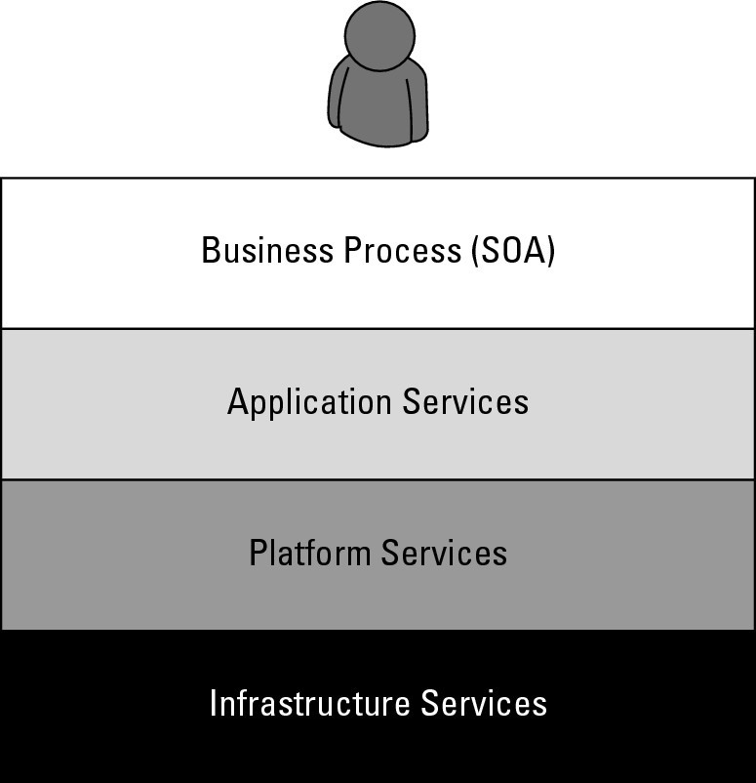
Ekosistem Komputasi Awan

Slide 8
Beban Kerja IaaS
Unit dasar klien tervirtualisasi dlm penyebaran IaaS disebut beban kerja, yg mensimulasikan kemampuan jenis server nyata atau fisik tertentu utk melakukan sejumlah pekerjaan yg dilakukan dpt diukur dg jml Transaksi Per Menit (TPM) atau metrik serupa thd jenis sistem tertentu. Selain throughput, beban kerja memiliki atribut tertentu lainnya seperti Disk I / Os diukur dlm Input / Output Per Second IOPS, jml RAM yg dikonsumsi di bawah beban dlm MB, throughput & latensi jaringan, dsb.
Dlm lingkungan aplikasi yg dihosting, aplikasi klien berjalan pd server khusus di dlm rak server atau mungkin sbg server mandiri di ruangan yg penuh server. Dlm komputasi awan, server yg disediakan disebut instance disediakan oleh pelanggan, & jumlah yg diperlukan sumber daya komputasi utk mencapai jenis server fisik dialokasikan utk kebutuhan klien.

Slide 9
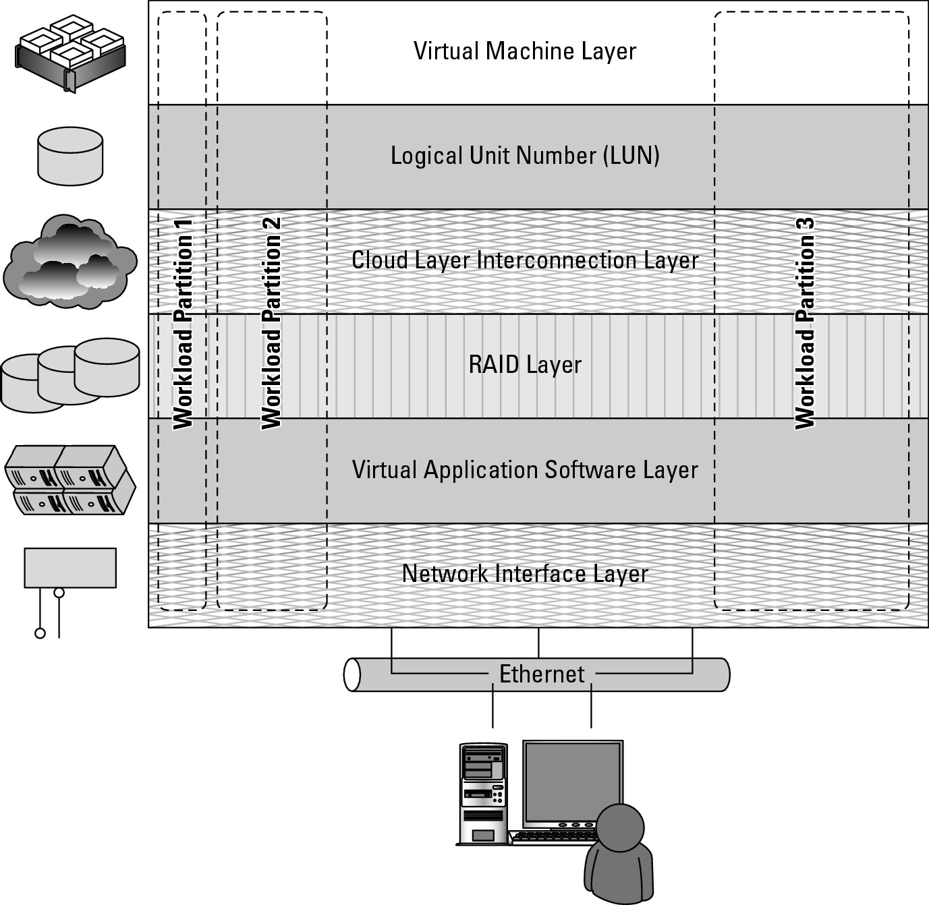
Partisi server pribadi virtual di cloud IaaS
Gambar berikut menunjukkan bgmn 3 instance server virtual pribadi dipartisi dlm tumpukan IaaS. 3 beban kerja tsb membutuhkan 3 ukuran komputer yg berbeda: kecil, sedang, & besar.

Slide 10
Klien akan memesan setara mesin yg diperlukan utk menjalankan masing-2 beban kerja ini. Infrastruktur IaaS menjalankan instance server ini di pusat data yg ditawarkan layanan, menggambar dari kumpulan mesin virtual, penyimpanan RAID, & kapasitas antarmuka jaringan.
Lapisan interkoneksi cloud & lapisan perangkat lunak aplikasi virtual adalah konstruksi logis. Lapisan interkoneksi cloud adalah lapisan jaringan virtual yg diberikan alamat IP dari kumpulan jaringan IaaS.
Lapisan perangkat lunak aplikasi virtual berisi perangkat lunak yg berjalan pd instance VM fisik yg telah dipartisi dari fisik aset di cloud pribadi IaaS.
Dari sudut pandang arsitektur, klien dlm infrastruktur IaaS ditugaskan jaringan pribadinya sendiri.

Slide 11
Sistem eCommerce transaksional merupakan tumpukan tipikal yg mengandung komponen berikut: Server web, Server aplikasi, Server file, Basis Data, & Mesin transaksi.
Sistem eCommerce ini memiliki bbrp beban kerja berbeda yg beroperasi: kueri thd basis data, pemrosesan logika bisnis, & melayani halaman Web klien.
Contoh klasik dari model layanan IaaS adalah Amazon.com Amazon Web Services (AWS). AWS memiliki bbrp pusat data di mana server berjalan di atas platform virtualisasi (Xen) & dpt dipartisi menjadi unit komputasi logis bbg ukuran.

Slide 12
Pod/Polong, Agregasi, & Failover/Silo
Beban kerja mendukung sejumlah pengguna. Sekelompok pengguna dlm instance tertentu disebut Pod/Polong. Pod dikelola oleh Cloud Control System (CCS).
Batasan ukuran utk Pod perlu diperhitungkan jika kita membuat aplikasi berbasis cloud yg besar. Pod dikumpulkan ke dlm kumpulan dlm wilayah IaaS atau situs yg disebut zona ketersediaan.

Slide 13
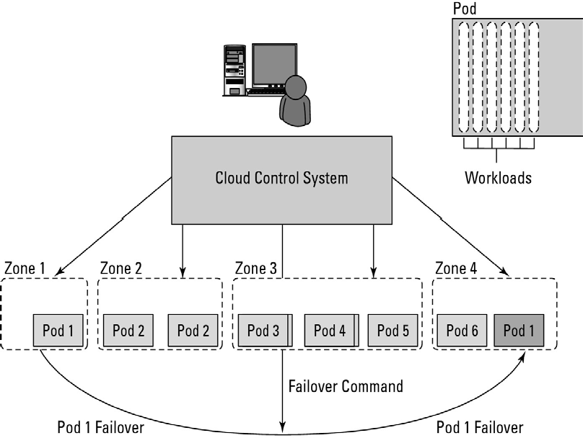
Gambar berikut menunjukkan bgmn Pod dikumpulkan & divirtualisasi di IaaS lintas zona.

Slide 14
Ketika infrastruktur komputasi awan memisahkan awan pengguna satu sama lain shg sistem manajemen tdk mampu utk beroperasi dg cloud pribadi lainnya, itu menciptakan silo informasi.
Silo memberlakukan batasan pd interoperabilitas yg bertentangan dg sifat terbuka aplikasi berorientasi layanan yg dibangun-komponen.

Slide 15
Mendefinisikan Platform sbg Layanan (PaaS)
Platform sbg model Layanan menggambarkan lingkungan perangkat lunak tempat pengembang dpt membuat solusi khusus dlm konteks alat pengembangan yg disediakan platform. Platform dpt didasarkan pd jenis bahasa pengembangan tertentu, kerangka kerja aplikasi, atau konstruksi lainnya.
PaaS menyediakan lingkungan alat & pengembangan utk menyebarkan aplikasi pd aplikasi vendor lain. PaaS adalah lingkungan pengembangan yg sepenuhnya terintegrasi, di mana semua alat & layanan adalah bagian dari layanan PaaS. Agar bermanfaat sbg tawaran komputasi awan, sistem PaaS hrs menawarkan cara utk membuat antarmuka pengguna.

Slide 16
Dlm model PaaS, pelanggan dpt berinteraksi dg perangkat lunak utk memasukkan & mengambil data, melakukan tindakan, mendapatkan hasil, & sejauh yg diizinkan oleh vendor, menyesuaikan platform yg terlibat.
Pelanggan tdk bertanggung jawab utk memelihara perangkat keras, perangkat lunak, atau pengembangan aplikasi & hanya bertanggung jawab atas interaksinya dg platform.
Vendor bertanggung jawab atas semua aspek operasional layanan, utk pemeliharaan, & utk mengelola siklus hidup produk.
Contoh penawaran PaaS adalah platform Google App Engine, Force.com, platform pengembang Salesforce.com utk penawaran SaaS-nya.

Slide 17
Menentukan Perangkat Lunak sbg Layanan (SaaS)
Model layanan cloud computing paling lengkap adalah model di mana katras & katnak komputasi, serta solusinya sendiri, disediakan oleh vendor sbg penawaran layanan yg lengkap. Ini disebut sbg model Perangkat Lunak sbg Layanan (SaaS). SaaS menyediakan infrastruktur lengkap, perangkat lunak, & tumpukan solusi sbg tawaran layanan. Perangkat Lunak sbg Layanan (SaaS) dpt secara ringkas dijelaskan sbg katnak yg digunakan pd layanan yg di-host & dpt diakses secara global melalui Internet, paling sering di browser. Contoh Google Gmail & Kalender, QuickBooks online, Zoho Office Suite. Aplikasi SaaS hadir dlm bbg bentuk & ukuran, & termasuk perangkat lunak khusus spt sistem penagihan, aplikasi Customer Relationship Management (CRM), aplikasi Help Desk, solusi Sumber Daya Manusia (SDM), serta bbg versi online dari aplikasi yg dikenal.
Katnak SaaS tdk dpt disesuaikan. Namun, banyak solusi SaaS lainnya yg mengekspos Application Programming Interfaces (API) kpd pengembang utk memungkinkan mereka membuat aplikasi komposit khusus. API ini dpt mengubah model keamanan yg digunakan, skema data, karakteristik alur kerja & fitur mendasar lainnya dari ekspresi layanan seperti yg dialami oleh pengguna. Contoh platform SaaS dg API yg terbuka adalah Salesforce.com dan Quicken.com.

Slide 18
Karakteristik SaaS
Perangkat lunak ini tersedia melalui Internet secara global melalui browser sesuai permintaan.
Lisensi khas adalah berbasis langganan atau berbasis penggunaan & ditagih secara berulang.
Perangkat lunak & layanan dimonitor & dikelola oleh vendor, terlepas dari di mana semua komponen perangkat lunak yg berbeda berjalan.
Mengurangi biaya distribusi, pemeliharaan & biaya sistem pengguna akhir yg minimal umumnya membuat aplikasi SaaS lebih murah utk digunakan dp versi yg dibungkus dg shrink.

Slide 19
Aplikasi tsb memiliki fitur pembaruan otomatis, pembaruan & manajemen tambahan serta peluncuran perubahan yg jauh lebih cepat.
Aplikasi SaaS sering memiliki penghalang yg jauh lebih rendah utk masuk dp pesaing yg dipasang secara lokal, biaya berulang yg diketahui & berskala sesuai permintaan.
Semua pengguna memiliki versi perangkat lunak yg sama shg setiap perangkat lunak pengguna kompatibel dg perangkat lunak yg lain.
SaaS mendukung banyak pengguna & menyediakan model data bersama melalui model instance-tunggal, multi-tenancy.

Slide 20
Shrink-Wrapped versus SaaS Licensing
Table 4.1
Shrink-Wrapped versus SaaS Licensing
 | Kecilkan-Dibungkus Perangkat lunak | Model Hibrida | SaaS
Perizinan | Dimiliki | Berlangganan (biaya tetap) | Berlangganan meteran
Lokasi | Diinstal secara lokal | Tersedia melalui aplikasi | Berbasis cloud
Pengelolaan | Staf TI lokal | Penyedia Layanan Aplikasi (ASP) | Vendor cloud melalui Perjanjian Tingkat Layanan (SLA)

Slide 21
SaaS & SOA
Sejumlah besar perangkat lunak SaaS didasarkan pd katnak sumber terbuka (open source) shg disebut sbg SaaS Terbuka. Keuntungannya adalah bahwa sistem jauh lebih murah utk digunakan krn kita tdk hrs membeli sistem operasi atau katnak, lebih sedikit vendor lock-in & aplikasi lebih portabel.

Slide 22
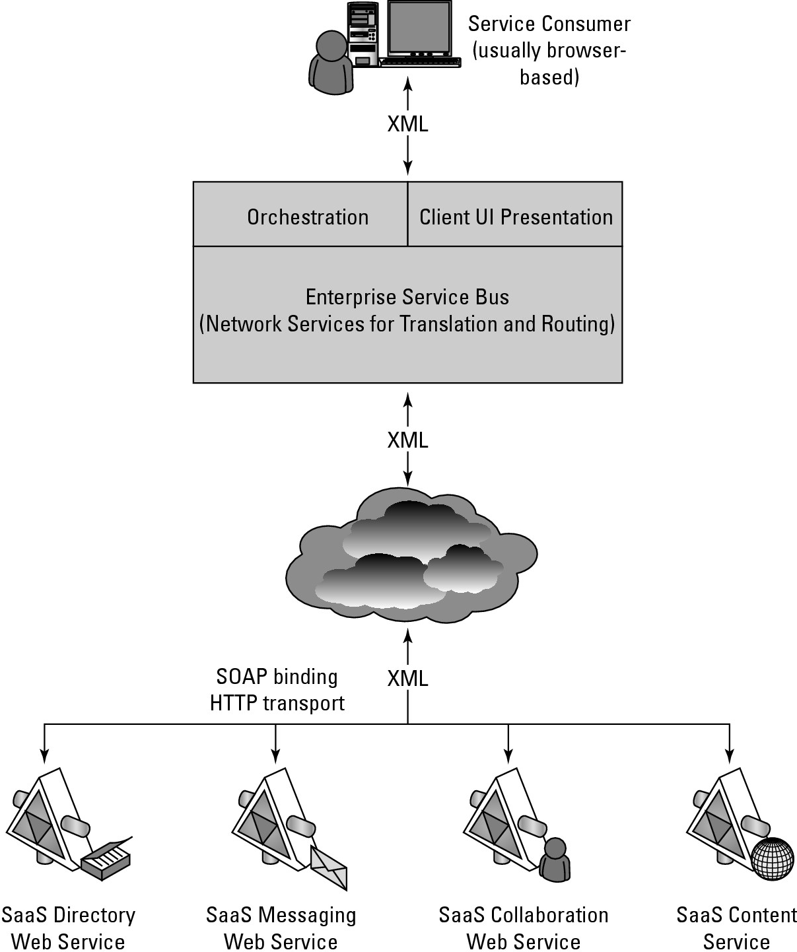
Implementasi SaaS modern menggunakan Bus Layanan Perusahaan & dirancang dg komponen SOA

Slide 23
SaaS & SOA
Sejumlah besar perangkat lunak SaaS didasarkan pd katnak sumber terbuka (open source) shg disebut sbg SaaS Terbuka. Keuntungannya adalah bahwa sistem jauh lebih murah utk digunakan krn kita tdk hrs membeli sistem operasi atau katnak, lebih sedikit vendor lock-in & aplikasi lebih portabel.
Sifat komponen dari solusi SaaS memungkinkan banyak dari solusi ini utk mendukung fitur yg disebut mashup (aplikasi yg dpt menampilkan halaman Web yg menampilkan data & mendukung fitur dari 2 sumber atau lebih).

Slide 24
Mashup adalah aplikasi Web hybrid yg sangat berguna. Open Mashup Alliance (OMA) adalah grup industri nirlaba yg didedikasikan utk mendukung teknologi yg mengimplementasikan mashup. Grup ini mendukung standar pengembangan, Enterprise Mashup Markup Language (EMML), yg merupakan Domain Specific Language (DSL).
Mashup membutuhkan 3 komponen terpisah:
Antarmuka pengguna interaktif, yg biasanya dibuat dg HTML / XHTML, Ajax, JavaScript, atau CSS.
Layanan web yg dpt diakses menggunakan API, & yg datanya dpt diikat & diangkut oleh protokol layanan Web seperti SOAP, REST, XML / HTTP, XML / RPC, dan JSON / RPC.
Transfer data dlm bentuk XML, KML (Keyhole Markup Language), JSON (Notasi Objek JavaScript), atau sejenisnya.

Slide 25
Salesforce.com & SaaS CRM
Contoh katnak sbg Layanan (SaaS) adalah perangkat lunak Manajemen Hubungan Pelanggan yg ditawarkan oleh Salesforce.com yg solusinya menawarkan penjualan, layanan, dukungan, pemasaran, konten, analisis analitis & bahkan kolaborasi melalui platform yg disebut Chatter. Salesforce.com didirikan pd th 1999 oleh sekelompok eksekutif Oracle & pengadopsi awal dari banyak teknologi yg menjadi bahan pokok komputasi awan.
Terkadang orang menyebut perangkat lunak jenis ini sbg CaaS atau CRaaS utk hubungan pelanggan sbg perangkat lunak Layanan. Dlm kasus di mana bbg jenis data hubungan dipelihara sbg layanan, kita melihat jenis layanan yg disebut XaaS.
Salesforce.com memperluas penawaran SaaS utk memungkinkan pengembang membuat aplikasi tambahan, yg pd dasarnya mengubah layanan SaaS menjadi Platform sbg Layanan (PaaS) yg disebut Platform Force.com. Hampir seribu aplikasi sekarang ada utk platform ini dari ratusan vendor.

Slide 26
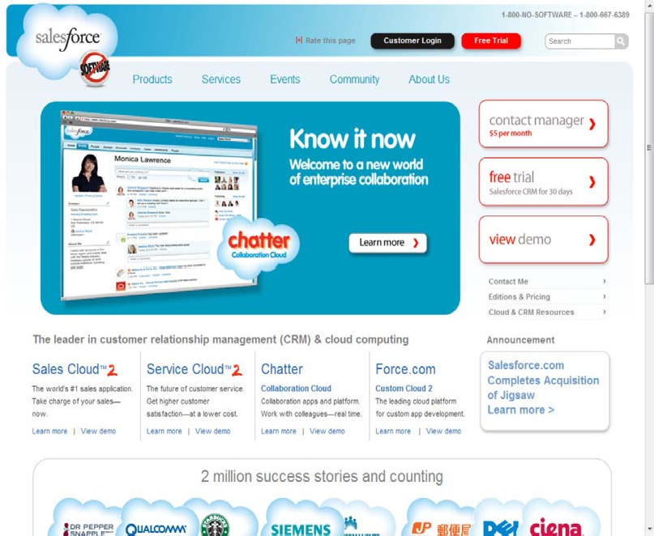
Salesforce.com adalah penyedia perangkat lunak CRM SaaS terbesar & pelopor dlm jenis perangkat lunak komputasi awan ini

Slide 27
Menentukan Identitas sbg Layanan (IDaaS)
Pembentukan & bukti identitas adalah fungsi jaringan pusat. Layanan identitas adalah layanan yg menyimpan informasi yg terkait dg entitas digital dlm bentuk yg dpt ditanyakan & dikelola utk digunakan dlm transaksi elektronik. Layanan identitas memiliki fungsi intinya: menyimpan data, mesin kueri, & mesin kebijakan yg menjaga integritas data.
Sistem transaksi terdistribusi spt internetworks atau sistem komputasi awan memperbesar kesulitan yg dihadapi oleh sistem manajemen identitas dg memaparkan permukaan serangan yg jauh lebih besar kpd penyusup dp jaringan pribadi. Apakah itu perlindungan lalu lintas jaringan, akses sumber daya istimewa, atau hak istimewa yg ditetapkan lainnya, otorisasi yg divalidasi atas suatu objek bdsk identitasnya adalah prinsip utama dari desain jaringan yg aman. Dlm hal ini, membangun identitas dpt dilihat sbg kunci utk mendapatkan kepercayaan & apa pun yg ingin diklaim oleh suatu objek atau entitas.

Slide 28
Layanan yg menyediakan manajemen identitas digital sbg layanan telah menjadi bagian dari sistem yg dikerjakan di internet sejak Hari Pertama. Seperti banyak konsep dlm komputasi awan, IDentity as a Service adalah FLAVor (Four Letter Acronym), diterapkan pd layanan yg sudah ada. Layanan Nama Domain dpt berjalan di jaringan pribadi, tetapi berada di jantung Internet sbg layanan yg menyediakan otorisasi & pencarian identitas. Server nama yg menjalankan bbg domain Internet (.COM, .ORG, .EDU, .MIL, .TV, .RU, dsb) adalah server IDaaS. DNS menetapkan identitas domain sbg milik set alamat yg ditugaskan, terkait dg pemilik & informasi pemilik itu, dsb. Jika identifikasi adalah nomor IP yg ditetapkan, properti lainnya adalah metadata-nya.
Kita dpt mengkategorikan segudang layanan sbg IDaaS yg berjalan di cloud. Namun, ketika sebagian besar pakar di bidang IDaaS mendefinisikan layanan identitas, mereka mempersempit definisi shg layanan harus beroperasi sbg komponen sesuai dg aturan Arsitektur Berorientasi Layanan.

Slide 29
Apa itu identitas?
Identitas adalah serangkaian karakteristik atau sifat yg membuat sesuatu dikenali atau diketahui. Identitas digital adalah atribut & metadata dari suatu objek bersama dg serangkaian hubungan dg objek lain yg membuat suatu objek dpt diidentifikasi.
Deskripsi identitas ini sbg objek dg atribut & hubungan yg akan dikenali oleh programmer. Basis data menyimpan informasi & hubungan dlm tabel, baris, & kolom, & identitas informasi yg disimpan dg cara ini sesuai dg gagasan entitas & hubungan — atau sbg alternatif bdsk gagasan model peran objek (ORM) & arsitek basis data selalu bergulat dg cara terbaik utk mengurangi set data mereka ke set identitas dasar.
Identitas dpt menjadi milik seseorang & dpt meliputi sbb:
Hal-2 ttg kita: Karakteristik biologis seperti usia, ras, jenis kelamin, penampilan, dsb.
Hal-2 yg kita ketahui: Biografi, data pribadi spt nomor jaminan sosial, PIN, tempat bersekolah, dsb.
Hal-2 yg kita miliki: Pola pembuluh darah di mata, sidik jari, rekening bank yg dpt diakses, kunci keamanan yg diberikan, benda & harta benda, & banyak lagi.
Hal-2 yg berhubungan dg kita: Keluarga & teman-2 kita, lisensi katnak, kepercayaan & nilai-2, kegiatan & usaha, pilihan pribadi, kebiasaan & praktik, akun iGoogle, & banyak lagi.

Slide 30
Utk menetapkan identitas kita di jaringan, mungkin kita diminta memberikan nama & kata sandi, yg disebut metode otentikasi faktor tunggal. Otentikasi yg lebih aman membutuhkan penggunaan setidaknya otentikasi dua factor, misalnya, tdk hanya nama & kata sandi tetapi juga nomor token sementara yg disediakan oleh kunci perangkat keras. Utk menuju multifactor otentikasi, kita mungkin memiliki sistem yg meneliti faktor biometrik spt sidik jari atau pola pembuluh darah retina — keduanya merupakan hal unik. Otentikasi multifaktor membutuhkan penggunaan luar dari keamanan jaringan atau layanan kepercayaan & dlm penyebaran layanan kepercayaan itulah aplikasi IDaaS pertama & paling umum digunakan di cloud.
Banyak hal memiliki identitas digital. Akun pengguna & mesin, perangkat & objek lain membangun identitas mereka dlm bbrp cara. Utk akun pengguna & mesin, identitas dibuat & disimpan dlm database keamanan domain yg menjadi dasar utk domain jaringan apa pun, dlm layanan direktori & dlm penyimpanan data dlm sistem gabungan.
Cara di mana Microsoft memvalidasi instalasi Windows & Office disebut Aktivasi Produk Windows & membuat indeks identifikasi atau profil sistem , yg bersifat instruktif.

Slide 31
Kelas Layanan Identitas Jaringan
Utk memvalidasi situs Web, transaksi, peserta transaksi, klien & layanan jaringan bbg bentuk layanan identitas telah digunakan di jaringan. Tiket atau token yg menyediakan layanan, server sertifikat & mekanisme kepercayaan lainnya semuanya menyediakan layanan identitas yg dpt didorong keluar dari jaringan pribadi & masuk ke cloud.
Perlindungan identitas adalah salah satu area komputasi jaringan yg lebih mahal & kompleks.
Identitas sbg Layanan (IDaaS) dpt mencakup salah satu dari yg berikut: Layanan otentikasi (verifikasi identitas), Layanan direktori, Identitas federasi, Tata kelola identitas, Identitas & manajemen profil, Kebijakan, peran, & penegakan hokum, Penyediaan (administrasi kebijakan eksternal), Pendaftaran, Pemantauan risiko & peristiwa termasuk audit, Layanan masuk tunggal (otentikasi pass-through).
Pembagian salah satu atau semua atribut ini melalui jaringan dpt menjadi subjek peraturan pemerintah yg berbeda & dlm banyak kasus hrs dilindungi shg hanya pihak yg dpt dibenarkan yg memiliki akses ke jml minimal yg dpt diungkapkan.

Slide 32
Kode Etik Sistem Perilaku
Kode perilaku tertentu harus dipatuhi hukum. Dlm bekerja dg perangkat lunak IDaaS, evaluasi aplikasi IDaaS bdsk:
Kontrol pengguna utk menyetujui: Pengguna mengatur identitas mereka & hrs menyetujui penggunaan informasi mereka.
Pengungkapan Minimal: Jml minimum informasi yg diperlukan utk penggunaan yg ditawarkan.
Akses yg dpt dibenarkan: Hanya pihak-2 yg memiliki pembenaran menggunakan informasi yg terkandung dlm identitas digital & memiliki hubungan identitas tepercaya dg pemilik informasi yg dpt memberikan akses ke informasi tsb.
Paparan Directional: Sistem ID hrs mendukung 2 arah utk entitas publik shg dpt ditemukan & pengidentifikasi searah utk entitas pribadi, shg mendukung ID pribadi.

Slide 33
Interoperabilitas: Sistem ID komputasi awan hrs dikenalkan dg layanan identitas lain dari penyedia identitas lain.
Identifikasi manusia yg tidak ambigu: Aplikasi IDaaS hrs menyediakan yg jelas utk memungkinkan manusia menggunakan sistem sambil melindungi pengguna itu dari serangan identitas.
Konsistensi Layanan: Layanan IDaaS hrs mudah digunakan, konsisten di semua penggunaannya, & dpt digunakan dlm konteks yg berbeda menggunakan teknologi yg berbeda.

Slide 34
Interoperabilitas IDaaS
menyediakan perlindungan yg mudah utk mengintegrasikan layanan ideIdentitas sbg Layananntitas ke dlm aplikasi individu dg dukungan pengembangan minimal, dg menghubungkan logistik & penyimpanan Aplikasi IDaaS dpt diakses dari yg lain sistem keamanan terdistribusi dg persetujuan mereka thd standar SOA.
Aplikasi komputasi awan IDaaS harus didukung pada standar industri yg dirancang utk menyediakan interoperabilitas. Berikut ini adalah bbrp yg lebih penting dari layanan ini:
Otentikasi sentris pengguna: Spesifikasi OpenID & CardSpace mendukung jenis objek data ini.
Bahasa Kebijakan XACML: Ini adalah bahasa kebijakan otorisasi tujuan umum yg memungkinkan sistem ID terdistribusi utk menulis & menyetujui kebijakan khusus. XACML dpt bekerja dg SAML; mengompilasi SAML mengajukan permintaan utk otorisasi ID, XACML meminta permintaan ID thd kebijakannya & mengizinkan atau menolak permintaan tsb.
Bahasa Penyedia SPML: Ini adalah bahasa permintaan / respons XML yg digunakan utk mengintegrasikan & menggunakan permintaan penyediaan layanan.
Sistem Audit XDAS: Layanan Audit Terdistribusi memberikan pertanggungjawaban bagi pengguna yg mengakses suatu sistem, & deteksi menentang keamanan kompilasi dilakukan utk mengakses sistem oleh pengguna yg tdk sah atau oleh pengguna yg mengakses sistem dg cara yg tdk sah.

Slide 35
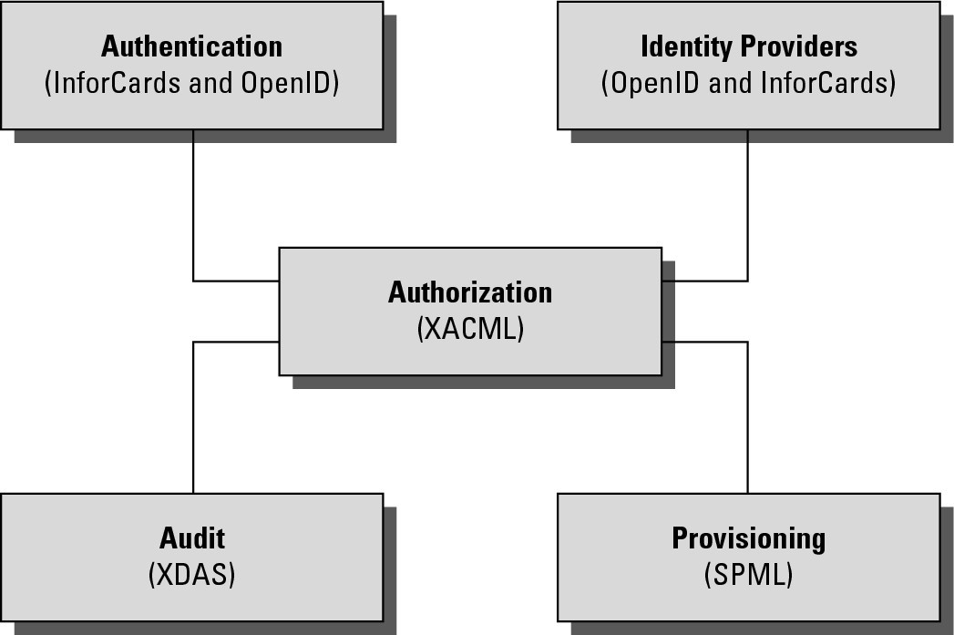
Buka standar yg mendukung infrastruktur IDaaS utk komputasi awan

Slide 36
Otentikasi Pengguna
OpenID adalah standar industri yg berkembang utk mengotentikasi "pengguna akhir" dg menyimpan identitas digital mereka dlm format umum. Pengidentifikasi mengambil bentuk Uniform Resource Locator (URL) atau sebagai Extensible Resource Identifier (XRI) yg diautentikasi oleh penyedia layanan OpenID. Setiap aplikasi perangkat lunak yg memenuhi standar menerima OpenID yg diautentikasi oleh penyedia tepercaya.
Standar OpenID berlaku utk identitas unik URL, tergantung pd penyedia layanan utk menyimpan informasi & menentukan bentuk otentikasi yg diperlukan utk berhasil masuk ke sistem. Dg demikian, otorisasi OpenID tdk hanya mencakup kata sandi, tetapi juga kartu pintar, kunci perangkat keras, token & biometrik.

Slide 37
Ini adalah contoh penyedia terpercaya & format URL mereka:
• Blogger: <username>.blogger.com atau <blogid> .blogspot.com
• MySpace: myspace.com/ <username>
• Google: https://www.google.com/accounts/o8/id
• Profil Google: google.com/profiles/ <username>
• Microsoft: accountservices.passport.net/
• MyOpenID: <username> .myopenid.com
• Oranye: openid.orange.fr/username atau cukup orange.fr/
• Verisign: <username> .pip.verisinglabs.com
• WordPress: <username> .wordpress.com
• Yahoo !: openid.yahoo.com

Slide 38
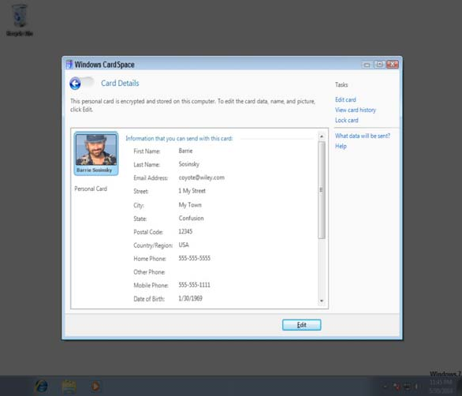
Kartu Identifikasi CardSpace pribadi yg menyimpan informasi serupa disimpan di layanan jaringan & dpt dibagikan ke cloud

Slide 39
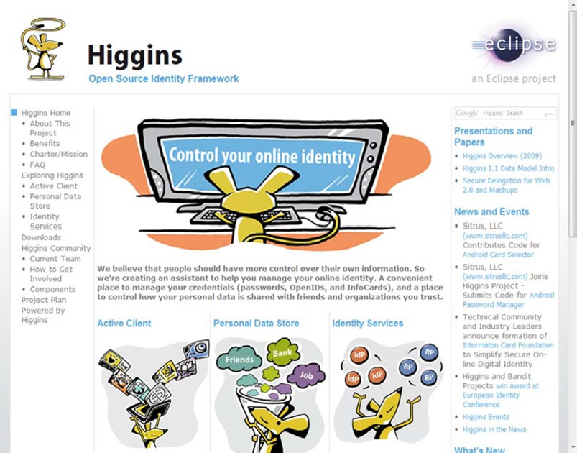
Kerangka Identitas Sumber Terbuka Higgins menggunakan metafora i-Card & API layanan identitas yg dpt dioperasikan utk membuat layanan otentikasi berbasis cloud yg netral-vendor

Slide 40
Bahasa Markup Otorisasi
Permintaan & balasan informasi dlm komputasi awan hampir selalu dlm bentuk balasan atau permintaan XML yg berisi skema yg menjelaskan data yg dikandungnya atau berisi titik ke file teks lain dg skema. Bbg file XML khusus dlm kerangka identitas, yg dicatat adalah XACML & SAML.
Lokasi di mana kebijakan dikelola disebut sbg Titik Administrasi Kebijakan. Permintaan kebijakan diteruskan ke lokasi di mana logika kebijakan dpt dijalankan, disebut sbg Poin Keputusan Kebijakan. Hasil kebijakan ditransmisikan melalui PAP ke sumber daya yg bertindak & menegakkan keputusan kebijakan PDP, yg disebut sbg Titik Penegakan Kebijakan. Mesin XACML juga dpt mengakses sumber daya yg menyediakan informasi tambahan yg dpt digunakan utk menentukan logika kebijakan, yg disebut Titik Informasi Kebijakan. Permintaan utk identifikasi masuk ke mesin XACML, di mana ia menjadi arahan dari Titik Keputusan Kebijakan ke Titik Penegakan Kebijakan yg disebut kewajiban.

Slide 41
Metode utama utk bertukar informasi antara layanan otentikasi & otorisasi dlm arsitektur berorientasi layanan adalah Security Market Language (SAML). Dlm SAML, penyedia layanan meneruskan pernyataan atau serangkaian pernyataan ke penyedia identitas yg hrs dievaluasi. Penyedia identitas hrs menentukan apakah prinsip atau pengguna yg meminta akses terdaftar pd layanan identitas & siapa yg ia klaim.
SAML dlm banyak hal beroperasi sbg mekanisme balasan, tdk membuat tuntutan pd layanan identifikasi ttg bgmn identitas diautentikasi. Jika penyedia identitas memvalidasi identitas prinsip dlm pernyataan itu, ia menyerahkan otorisasi lokal ke penyedia layanan, yg kemudian menegakkan penilaian kontrol akses bdsk otorisasi.

Slide 42
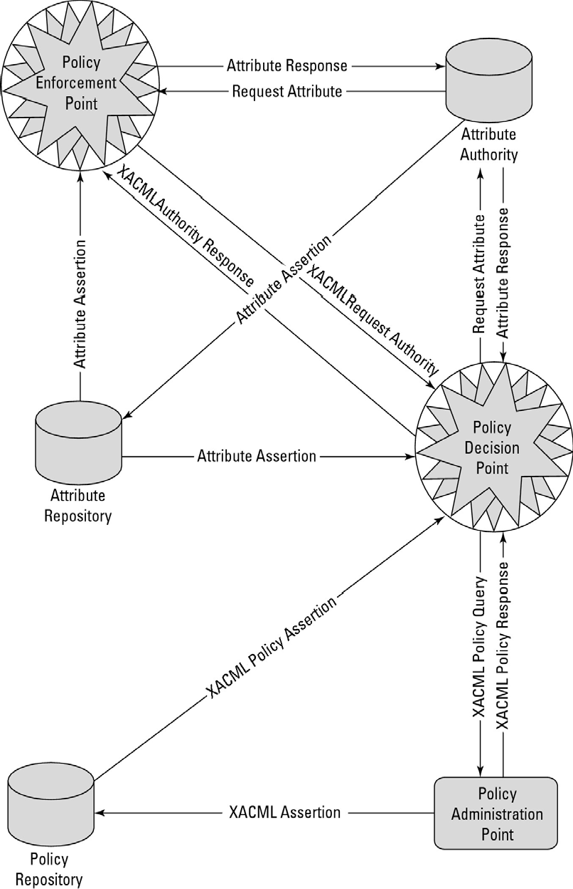
SAML Terintegrasi dg XACML utk Mengimplementasikan Mesin Kebijakan dlm Arsitektur Berorientasi Layanan utk Mendukung Otorisasi Layanan Identitas

Slide 43
SAML digunakan utk menyediakan mekanisme utk Browser Single Sign On (SSO). Browser Web adalah agen pengguna, yg meminta akses ke sumber daya yg disahkan oleh penyedia layanan SAML. Penyedia layanan mengambil permintaan dari pengguna utk akses ke sumber daya & mengirimkan permintaan otentikasi ke penyedia identitas SAML langsung dari agen pengguna yg memulai.
Bahasa Markah Penyediaan Layanan (SPML) adalah standar terbuka OASIS lain yg dikembangkan utk menyediakan penyediaan layanan. Provisioning adalah proses di mana sumber daya disiapkan utk digunakan, dipesan, diakses, digunakan, & kemudian dirilis ketika transaksi selesai. Contoh klasik penyediaan sumber daya adalah reservasi & penggunaan saluran telepon atau Jaringan Pribadi Virtual.
Sistem penyediaan memiliki 3 jenis komponen: Otoritas Peminta (RA) adalah klien, Titik Layanan Penyediaan (PSP) adalah komponen cloud yg menerima permintaan & mengembalikan respons ke RA, & Target Layanan Penyediaan (PST) adalah aplikasi perangkat lunak tempat tindakan penyediaan dilakukan.
SPML digunakan utk menyiapkan layanan Web & aplikasi utk digunakan, menandakan bahwa sumber daya tersedia utk digunakan & menunggu instruksi & memberi sinyal ketika penggunaan atau transaksi telah selesai. Dg SPML, suatu sistem dpt memberikan pengguna otomatis & akses sistem, menegakkan hak akses, & membuat layanan komputasi awan tersedia di seluruh sistem jaringan.

Slide 44
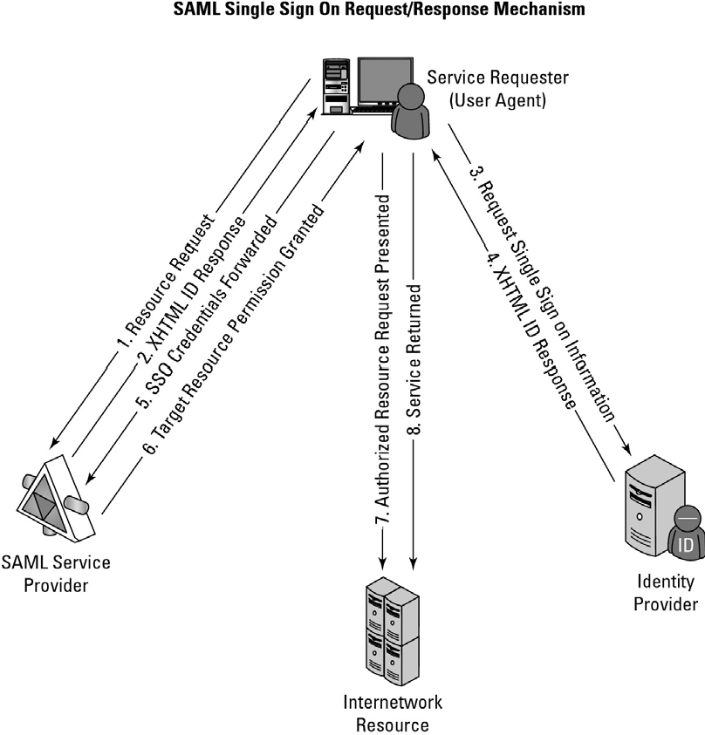
SAML menyediakan mekanisme di mana pemohon layanan dpt menggunakan log masuk tunggal utk mengakses layanan Web dg aman

Slide 45
Menentukan Kepatuhan sbg Layanan (CaaS)
Komputasi awan pd dasarnya mencakup wilayah hukum yg berbeda. Hukum negara asal permintaan mungkin tdk cocok dg hukum negara tempat permintaan diproses, & ada kemungkinan bahwa hukum lokasi tdk cocok dg hukum negara tempat layanan disediakan. Kepatuhan jauh lebih dari sekedar menyediakan token layanan anonim utk identitas shg mereka dpt memperoleh akses ke sumber daya.
Aplikasi Kepatuhan sbg Layanan perlu berfungsi sbg pihak ketiga yg tepercaya, krn ini adalah jenis layanan man-in-the-middle. CaaS mungkin perlu dirancang sbg lapisan arsitektur SOA sendiri agar dpt dipercaya, dpt mengelola hubungan cloud, memahami kebijakan & prosedur keamanan, tahu cara menangani informasi & mengelola privasi, mengetahui geografi, memberikan respons insiden, arsipkan, & izinkan sistem utk ditanyai, semua ke tingkat yg dpt ditangkap dlm Perjanjian Tingkat Layanan. CaaS memiliki potensi utk menjadi layanan bernilai tambah yg hebat.

Slide 46
Utk menerapkan CaaS, bbrp perusahaan mengorganisir "awan vertikal“, awan yg berspesialisasi dlm pasar vertikal. Contoh cloud vertikal yg mengiklankan kapabilitas CaaS meliputi: athenahealth utk industri medis, bankserv utk industri perbankan, ClearPoint PCI Compliance-as-a-Service utk transaksi pedagang di bawah Standar Keamanan Data Industri Kartu Pembayaran, FedCloud utk pemerintah, Rackserve PCI Compliant Cloud utk layanan PCI CaaS lainnya.
Sistem CaaS dibangun di dlm cloud pribadi di mana data berada di bawah kendali entitas tunggal, shg memastikan bahwa data berada di bawah kontrol aman entitas itu & transaksi dpt diaudit.
CaaS bisa menjadi layanan yg sangat berharga, yg diimplementasikan dg baik dpt mengukur risiko yg terlibat dlm pelayanan kepatuhan & memastikan atau mengganti rugi pelanggan thd risiko itu. CaaS dpt dibawa utk menanggung sbg mekanisme utk menjamin bahwa e-mail sesuai dg standar tertentu, sesuatu yg bisa menjadi layanan elektronik baru dari jaringan sistem pos nasional & sesuatu yg dpt membantu mengakhiri momok spam.

Slide 47
Ringkasan
Kita belajar ttg jenis layanan komputasi awan. Jenis layanan adalah model di mana aplikasi yg didistribusikan dibuat & di-host.
Model layanan utama dlm komputasi awan adalah Infrastruktur, Platform, & Perangkat Lunak.
Vendor menawarkan layanan bdsk pd bbg model layanan yg disebut Infrastruktur sebagai Layanan (IaaS), Perangkat Lunak sebagai Layanan (SaaS), & Platform sbg Layanan (PaaS), yg membantu dlm memahami bgmn produk & layanan diatur.
Infrastruktur sbg Layanan adalah model perangkat keras tempat kita dpt membuat sistem atau jaringan komputasi virtual & menyebarkan aplikasi kita di server-2 itu. Perangkat Lunak sbg Layanan adalah aplikasi yg di-host yg setara dg cloud dari aplikasi desktop tradisional.

Slide 48
Platform as a Service adalah lingkungan pengembangan yg dibangun di atas infrastruktur aplikasi komputasi awan yang ada. Jenis layanan lain dimungkinkan. Kita belajar ttg Identity as a Service (IDaaS), yg memungkinkan transaksi aman pd jaringan terdistribusi.
Pd saatnya, banyak layanan vertikal utk komputasi awan akan muncul.
Sesi selanjutnya, “Memahami Abstraksi & Virtualisasi,” mempertimbangkan bbrp karakteristik yg lebih penting dari jaringan & aplikasi komputasi awan.

Slide 49
End of the fourth meeting
THANK YOU

